Slide 1
Tập viết

Slide 2


Slide 3


Slide 4


Slide 5
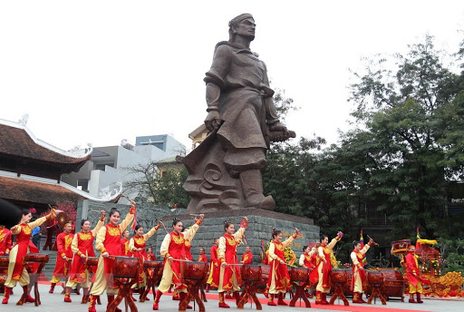
Quang Trung là tên hiệu của Nguyễn Huệ (1753-1792), người anh hùng dân tộc đã có công lớn trong cuộc đại phá quân Thanh.

Slide 6


Slide 7


Slide 8
Rủ nhau đi cấy, đi cày
Bây giờ khó nhℓ có ngày phong lưu.
Câu ca dao khuyên ta phải chăm chỉ kéo cày, làm lụng để có ngày an nhàn, đầy đủ.

